Slide 1
EQAVET
2021/2022

Slide 2
Sessão de Esclarecimento para Encarregados de Educação
Implementação do Sistema de Garantia de
Qualidade em linha com o Quadro EQAVET

Slide 3
Ensino Profissional no AEJSSVB

Slide 5
O que é o EQAVET?
É um modelo que a União Europeia tem para garantir a qualidade das escolas que têm ensino profissional, que
segue critérios e indicadores aplicados em outras escolas na Europa.

Slide 6
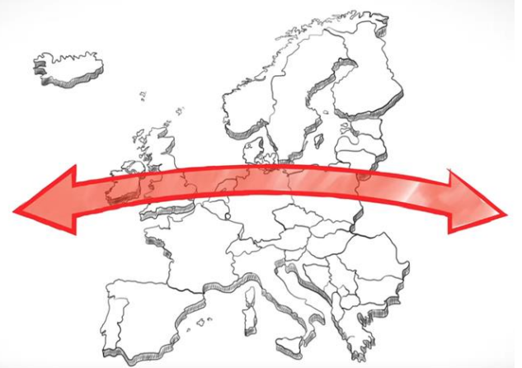
Ajuda as escolas dos estados membros a documentar, desenvolver, monitorizar, avaliar e a melhorar a qualidade do ensino profissional.

Slide 7
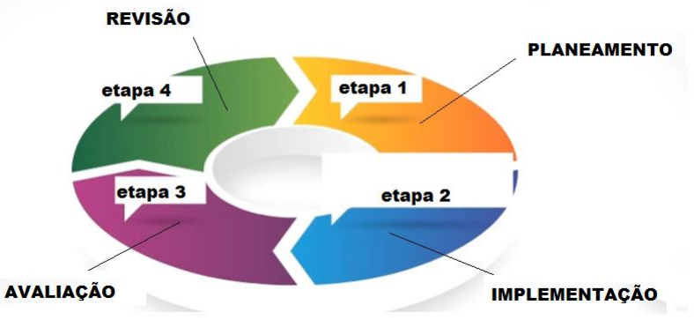
Baseia-se na aplicação repetida
de 4 fases interdependentes:

Slide 8
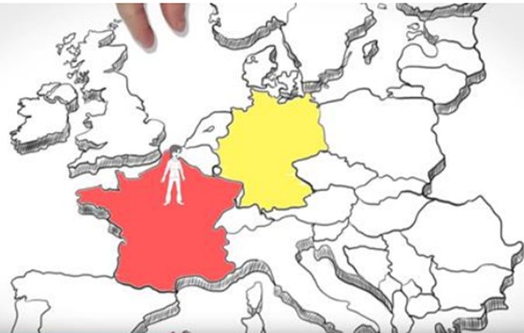
Como é que a estrutura EQAVET beneficia as escolas com ensino profissional e os estudantes?
Suporta o reconhecimento mútuo de qualificações entre Estados-Membros da EU tornando a formação mais atrativa e abrangente.
Visa melhorar as oportunidades de mobilidade, o que lhes permite procurarem novos empregos ou estudar, quer dentro, quer fora, do seu país na união europeia, melhorando a empregabilidade dos alunos.
Garante um ensino profissional de qualidade e maior probabilidade de satisfazer as necessidades do mercado de trabalho.

Slide 9
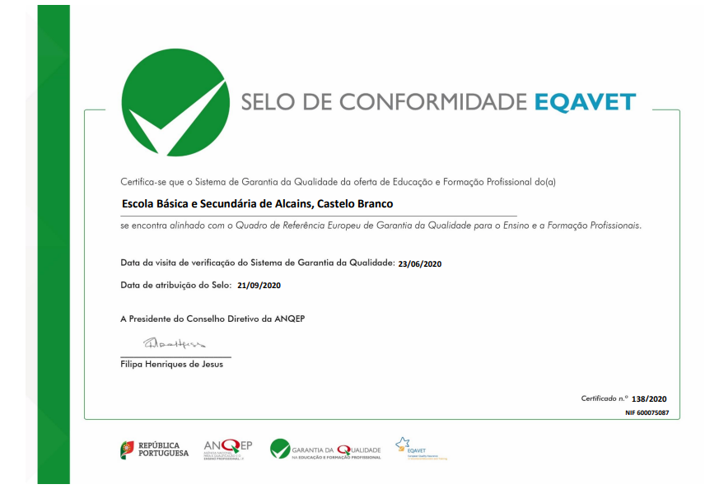
Finalidade
Manter o selo EQAVET obtido a 21/09/2020 que comprova que o sistema de garantia da qualidade do AEJSSVB na Educação e Formação Profissional se encontra alinhado com o Quadro Europeu.

Slide 10
Vantagens EQAVET
Optimizar a comunicação
Satisfação dos Stakeholders e melhoria contínua
Melhores práticas
Reconhecimento Internacional

Slide 11
Caraterísticas Gerais do EQAVET
Pressupõe a divulgação por todos os intervenientes no Ensino e Formação Profissional
Necessita do envolvimento de todos os intervenientes internos- Stakeholders Internos:
• responsáveis pela gestão da escola;
• alunos/formandos;
• ex-alunos/formandos;
• professores/formadores;
• outros profissionais.
E dos intervenientes externos- Stakeholders Externos:
• pais/encarregados de educação;
• empregadores;
• parceiros de estágio;
• autarquias;
• parceiros sociais.
Mede-se através da definição e monitorização de indicadores.

Slide 12
O que vamos medir, para melhorar?
Taxa de conclusão em cursos profissionais
Percentagem de alunos que completaram cursos profissionais em relação ao total dos alunos que
ingressaram nesses cursos.
Taxa de colocação após conclusão de cursos profissionais
Proporção de alunos que completaram um curso profissional e que estão no mercado de trabalho,
em formação (incluindo nível superior) ou outros destinos, no período de 12-36 meses após a
conclusão do curso.
Utilização das competências adquiridas no local de trabalho
a) Percentagem de alunos que completaram um curso profissional e que trabalham em profissões
diretamente relacionadas com o curso que concluíram.
b) Percentagem de empregadores que estão satisfeitos com os alunos que completaram um curso profissional.

Slide 13
Papel dos Encarregados de Educação no quadro EQAVET
Participar em reuniões com os diretores de curso de forma a
contribuírem com sugestões de melhoria na prestação de
serviços de ensino e formação profissional.
Responder a um questionário sobre o grau de satisfação
relativamente aos serviços de ensino e formação profissional
desenvolvidos no nosso Agrupamento;

Slide 14
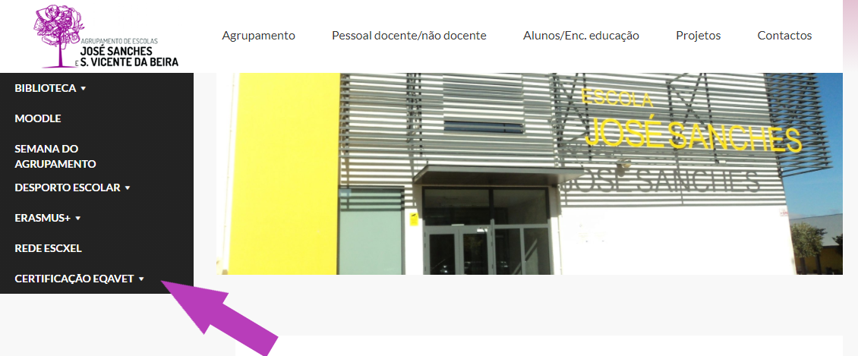
INSTRUMENTOS DE IMPLEMENTAÇÃO DO QUADRO EQAVET
1 - Documento Base
2 - Plano de Ação
3 - Relatórios de avaliação e revisão do plano de ação
4 – Registo de Indicadores
5 - Relatório Anual de progresso do Operador
6 – Questionários de Satisfação
Todos os documentos estão disponíveis na página do Agrupamento, no separador “Certificação EQAVET”

Slide 15
DOCUMENTO BASE
O DOCUMENTO BASE elaborado teve como objetivo apresentar a visão estratégica do Agrupamento, o seu compromisso com a qualidade da oferta de educação e formação profissional (EFP), assim como, caraterizar o sistema de garantia da qualidade alinhado com o quadro EQAVET.
A estrutura do documento base é composta por duas partes essenciais:
- Parte 1, onde se caracteriza o Agrupamento de Escolas José Sanches e São Vicente da Beira, a oferta formativa que disponibiliza e a sua visão e missão estratégica;
- Parte 2, que se refere ao sistema de garantia de qualidade, nomeadamente, a atribuição de responsabilidades, a identificação e envolvimento dos stakeholders tidos como relevantes, o processo cíclico de melhoria contínua da EFP através dos indicadores selecionados e, ainda, o modo como os resultados são utilizados e publicitados, em cada fase do ciclo de qualidade

Slide 16
PLANO DE AÇÃO
O PLANO DE AÇÃO define os objetivos do processo de alinhamento, ou seja, as mudanças a implementar para colmatar as lacunas existentes face aos referentes do processo de alinhamento com o Quadro EQAVET.
Os objetivos e atividades definidos no Plano de Ação, visam concretizar o compromisso do agrupamento e dos nossos stakeholders com o alinhamento do sistema de garantia da qualidade com o Quadro EQAVET e com a melhoria contínua da oferta de EFP.
Relativamente a cada uma das atividades foram discriminados os responsáveis, os intervenientes, os prazos implicados, as metas a atingir, associadas aos objetivos, de forma a possibilitar a verificação do seu cumprimento bem como a comunicação e divulgação.

Slide 17
EQUIPA EQAVET
Equipa EQAVET
Planeamento Alda Costa Paula Beato Patrícia Santos
Implementação Equipa da Direção
Coordenadora Marta Belo
Marketing e Publicação Patrícia Santos Luís Marçal Lurdes Marques
Stakeholders Internos
Stakeholders Externos
Recolha de dados e avaliação Alda Costa Patrícia Santos Marta Belo

Slide 18
Assegurar a confiança na qualidade
do ensino profissional através do
EQAVET é a chave para atingir
objetivos propostos.
EQAVET
Obrigada!
A equipa EQAVET:
Professoras:
• Marta Belo (coordenadora)
• Alda Costa
• Patrícia Santos

